Slide 1
第一部分 数理逻辑
用数学方法来研究推理的科学称为数理逻辑，又称符号逻辑。其根本思想是将逻辑变成数学推导。
1.1 命 题、联结词、命题公式
1.2 重 言 式
1.3 范式
1.5 推理规则和证明方法
第1章 命题逻辑
2.1 谓词和量词
2.2 谓词演算的永真公式
2.3 谓词演算的推理规则
第2章 谓词逻辑

Slide 2
1.1 命 题
1.1.1 命题及其表示法
命题（Proposition）:一个命题是能表达判断的陈述句,它是一个或真或假而不能两者都是（二值逻辑）的断言。
命题的符号表示⎯命题标识符：
♦命题常量：用命题标识符表示的确定的命题称为命题常量，它有确定的真值。
♦命题变量：表示任何一个命题的标识符，称为命题变量，它有不确定的真值。

Slide 3
命题的分类
♦原子命题：
若一个命题已不能分解成更简单的命题, 则这个命题叫原子命题或本原命题。
就象可以通过加法或者乘法把自然数组合起来构成算术表达式一样，可以通过一系列命题运算符把原子命题组合起来，构成复合命题。
♦复合命题：
由若干个原子命题用命题联结词、标点符号联结起来的命题。

Slide 4
1.1.2 命题联结词
1. 否定词 “都是”与“不都是”
2. 合取运算符∧（Conjunction）
如果P和Q是命题, 那么“P并且Q”也是一命题, 记为P∧Q, 称为P和Q的合取, 读做“P与Q”或“P并且Q”。 运算符∧定义如下表所示: 从真值表可知P∧Q是真当且仅当P和Q俱真。
P Q | P ∧Q
0 0 0 1 1 0 1 1 | 0 0 0 1

Slide 5
3. 析取运算符∨（Disjunction）
如果P和Q是命题, 则“P或Q”也是一命题, 记作P∨Q, 称为P和Q的析取, 读做“P或Q”。运算符∨定义如右表所示。从真值表可知P∨Q为真, 当且仅当P或Q至少有一为真。
P Q | P ∨ Q
0 0 0 1 1 0 1 1 | 0 1 1 1
注：“可兼或”与“排斥或”

Slide 6
4. 蕴涵词→(涵常简写作含)
如果P和Q是命题, 那么“P蕴含Q”也是命题, 记为P→Q, 称为蕴含式, 读做“P蕴含Q”或“如果P, 那么Q”。 命题P→Q是假, 当且仅当P是真而Q是假。 “若P, 则Q”；“P是Q的充分条件”；“Q是P的必要条件”；“Q每当P” ;“P仅当Q”等。
P Q | P → Q
0 0 0 1 1 0 1 1 | 1 1 0 1
注意：
如果P等值于F，那么P→Q的值总是等值于T，与Q的值无关。
如果P等值于T，那么P→Q的值总是等值于Q的值。
蕴含作为一个数学概念不依赖于假设和结论之间的因果关系
形式蕴含, 实质蕴含

Slide 7

5. 等值词
如果P和Q是命题, 那么“P等值于Q”也是命题, 记为P Q, 称为等值式, 读做“P等值于Q”。
把蕴含式和等值式的真值表加以比较, 易知如果PQ是真, 那么P→Q和Q→P俱真; 反之如果P→Q和Q→P俱真, 那么PQ是真。由于这些理由, PQ也读做“P是Q的充要条件”或“P当且仅当Q”。
P Q | P Q
0 0 0 1 1 0 1 1 | 1 0 0 1
运算符结合力的强弱顺序为 ;¬ 、 ∧ , ∨ , → , ↔

Slide 8
1.1.3 命题变元和命题公式
通常, 如果P代表真值未指定的任意命题, 我们就称P为命题变元; 如果P代表一个真值已指定的命题, 我们就称P为命题常元。
单个命题变元和命题常元叫原子公式。 由以下形成规则生成的公式叫命题公式 (简称公式):
(1) 单个原子公式是命题公式。
(2) 如果A和B是命题公式, 则(A) , (A∧B) , (A∨B) , (A→B) , (AB)是命题公式。
(3) 只有有限步应用条款(1)和(2)生成的公式才是命题公式。
这种定义叫归纳定义, 也叫递归定义。由这种定义产生的公式叫合式公式Wff 。

Slide 9

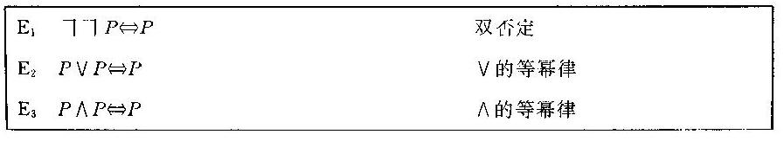
1.2 重 言 式
1.2.2 恒等式
设A: A(P₁, P₂, …, P_{n}), B: B(P₁, P₂,…, P_{n})是两个命题公式, 这里P_{i}(i=1, 2, …, n)不一定在两公式中同时出现。
如果AB是重言式, 则A与B对任何指派都有相同的真值。 记为AB, 叫做逻辑恒等式, 读做“A恒等于B”。
容易看出, AB不过是上节的“A和B逻辑等价”的另一种描述方式而已。所以, AB也读做“A等价于B”。
↔
⇔

Slide 10
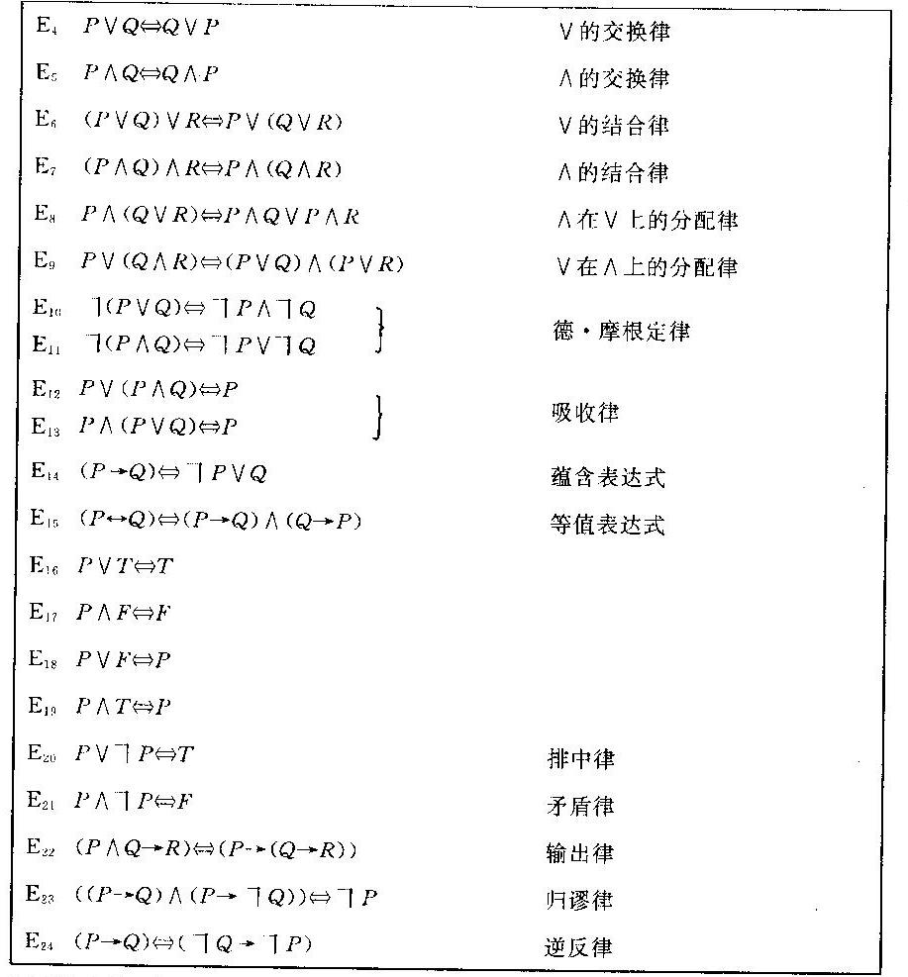
表 1.2 - 1 逻 辑 恒 等 式

Slide 11
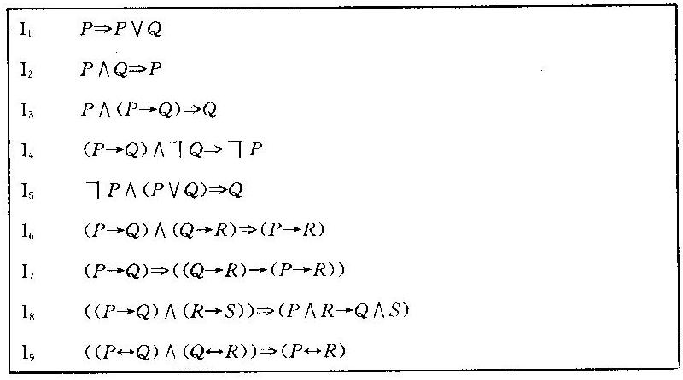
表 1.2 – 2 永真蕴含式

Slide 12
1.2.5 代入规则和替换规则
1. 代入规则(Rule of Substitution)
一重言式中某个命题变元出现的每一处均代入以同一公式后, 所得的仍是重言式。这条规则之所以正确是由于重言式之值不依赖于变元的值的缘故。
2. 替换规则(Rule of Replacement)
设有恒等式AB, 若在公式C中出现A的地方, 替换以B(不必每一处)而得到公式D, 则C D。

Slide 13
1.3 范 式
定义 1.3-2 一个由基本积之和组成的公式, 如果与给定的命题公式A等价, 则称它是A的析取范式, 记为
AA₁∨A₂∨ …∨A_{n} , n≥1
这里A₁ , A₂ , … , A_{n}是基本积。任何一个命题公式都可求得它的析取范式, 但一个命题公式的析取范式不是唯一的。其化归过程是：
1. 将公式中出现的联结词→及↔化归为只含有¬，∧，∨联结词；
2. 利用德摩根律将否定深入到命题变元前；
3. 利用分配律将公式划归为析取范式。
定义 1.3 -3 一个由基本和之积组成的公式, 如果与给定的命题公式A等价, 则称它是A的合取范式, 记为A⇔A₁∧A₂∧ …∧A_{n}, n≥1这里A1, A2, … , An是基本和。

Slide 14
1.3.2 主析取范式和主合取范式
定义 1.3 -4 在n个变元的基本积中, 若每一个变元与其否定不同时存在,而两者之一必出现一次且仅出现一次, 则这种基本积叫极小项。 n个变元可构成 2^{n}个不同的极小项。
我们把对应的十进制数当作足标, 用mi表示这一项, 即 ;
m0P∧ Q∧ R m1 P∧ Q∧R
m2P∧Q∧ R m3P∧Q∧R
m4P∧ Q∧ R m5P∧ Q∧R
m6P∧Q∧ R m7P∧Q∧R

Slide 15
定义 1.3 -5 一个由极小项之和组成的公式, 如果与给定的命题公式A等价, 则称它是A的主析取范式。
在命题公式的主析取范式中, 诸极小项都与真值表中相应指派处的该公式的真值 1 相对应, 反之亦然。
A P∧Q∨R
 P∧Q∧(R∨ R)∨(P∨ P)∧(Q∨ Q)∧R
 P∧Q∧R∨P∧Q∧ R∨P∧Q∧R∨P∧ Q∧R∨
 P∧Q∧R∨ P∧ Q∧R
 P∧Q∧R∨P∧Q∧ R∨P∧ Q∧R∨ P∧Q∧
R∨ P∧ Q∧R
 m₁∨m₃∨m₅∨m₆∨m₇
 Σ(1 , 3 , 5 , 6 , 7)

Slide 16
一个命题公式的主析取范式可由两种方法得到，一是由公式的真值表得出，另一是由基本等价公式推出。
其推演步骤可归纳为：
1.化归为析取范式；
2.除去析取范式中所有永假的析取项；
3.将析取式中重复出现的合取项和相同的变元合并；
4. 对合取项补入没有出现的命题变元，即添加（P∨¬P），然后应用分配律展开公式。
By Ai Lirong

Slide 17
因此上式 A ⇔P∧Q∨R可简写为
⇔m₁∨m₃∨m₅∨m₆∨m₇
 ⇔ Σ(1 , 3 , 5 , 6 , 7)
前边讲过每一极小项和它的足标的二进制数一一对应, 因而和一种指派一一对应, 例如三个变元时,
极小项 足标 指派
P∧ ¬ Q∧R——1 0 1——1 , 0 , 1
当且仅当将对应的指派代入该极小项, 该极小项的值才为 1。 也就是说，每一个极小项当其真值指派与编码相同时，其真值为T，其余指派情况下均为F。因此, 在命题公式的主析取范式中, 诸极小项都与真值表中相应指派处的该公式的真值 1 相对应, 反之亦然。
By Ai Lirong

Slide 18
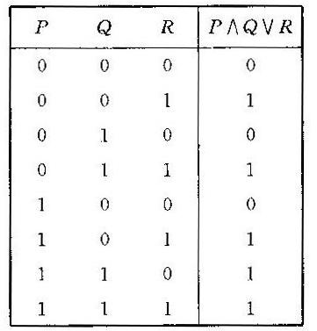
极小项
¬P∧¬Q∧R
¬P∧Q∧R
P∧¬Q∧R
P∧Q∧¬ R
P∧Q∧R
在真值表中，一个公式的真值为T的指派所对应的极小项的析取即为该公式的主析取范式。
By Ai Lirong

Slide 19


定义 1.4 -1 命题公式中的一些命题变元和一些命题变元的否定之合取，称为合取项（基本积）; 一些命题变元和一些命题变元的否定之析取， 称为析取项（基本和）。
定义 1.4-2 一个命题公式称为析取范式，当且仅当它具有形式A⇔ A₁∨A₂∨ …∨A_{n} , n≥1。其中A₁ , A₂ , … , A_{n}是由命题变元或其否定所组成的合取式（基本积）。
定义 1.4 -3 一个命题公式称为合取范式，当且仅当它具有形式A⇔A₁∧A₂∧ …∧A_{n} n≥1。这里A₁, A₂, … , A_{n}是由命题变元或其否定所组成的析取式（基本和）。
By Ai Lirong

Slide 20




定义 1.4 -4 在n个变元的基本积中, 若每一个变元与其否定不同时存在,而两者之一必出现一次且仅出现一次, 则这种基本积叫极小项(布尔合取 )。
定义 1.4-5 在n个变元的基本和中, 若每一个变元与其否定不同时存在, 而二者之一必出现一次且仅出现一次, 则这种基本和叫极大项（布尔析取）
定义 1.4 -6 一个由极小项之析取组成的公式, 如果与给定的命题公式A等价, 则称它是A的主析取范式。
定义 1.4 -7 一个由极大项之合取组成的公式, 如果与给定的命题公式A等价, 则称它是A的主合取范式。
By Ai Lirong

Slide 21


每一极小项和一种指派一一对应, 每一极大项也和一种指派一一对应。即：
极小项 足标 指派 极大项 足标 指派
P∧¬ Q∧R——1 0 1——1 , 0 , 1 P∨¬Q∨R——0 1 0——0 , 1 , 0
当且仅当将对应的指派代入该极小项, 该极小项的真值才为 1。
当且仅当将对应的指派代入该极大项, 才使该极大项真值为 0。注意：极大项与极小项记法相反。
在真值表中，一个公式的真值为T的指派所对应的极小项的析取即为该公式的主析取范式。
在真值表中，一个公式的真值为F的指派所对应的极大项的合取即为该公式的主合取范式。
By Ai Lirong

Slide 22
一个命题公式的真值表是唯一的, 因此一个命题公式的主合取范式也是唯一的。两个命题公式如果有相同的主合取范式, 那么两个命题公式是逻辑等价的。
一个命题公式的主析取范式和主合取范式紧密相关, 在它们的简记式中, 代表极小项和极大项的足标是互补的, 即两者一起构成0, 1, 2, … , 2^{n}-1诸数, 例如
 AP∧Q∨RΣ(1,3,5,6,7)
则 AP∧Q∨Rπ(0,2,4)
主合取范式和主析取范式是一一对应的, 因此, n个命题变元, 也可构造2^{2n} 个不同的主合取范式(包括T)。

Slide 23
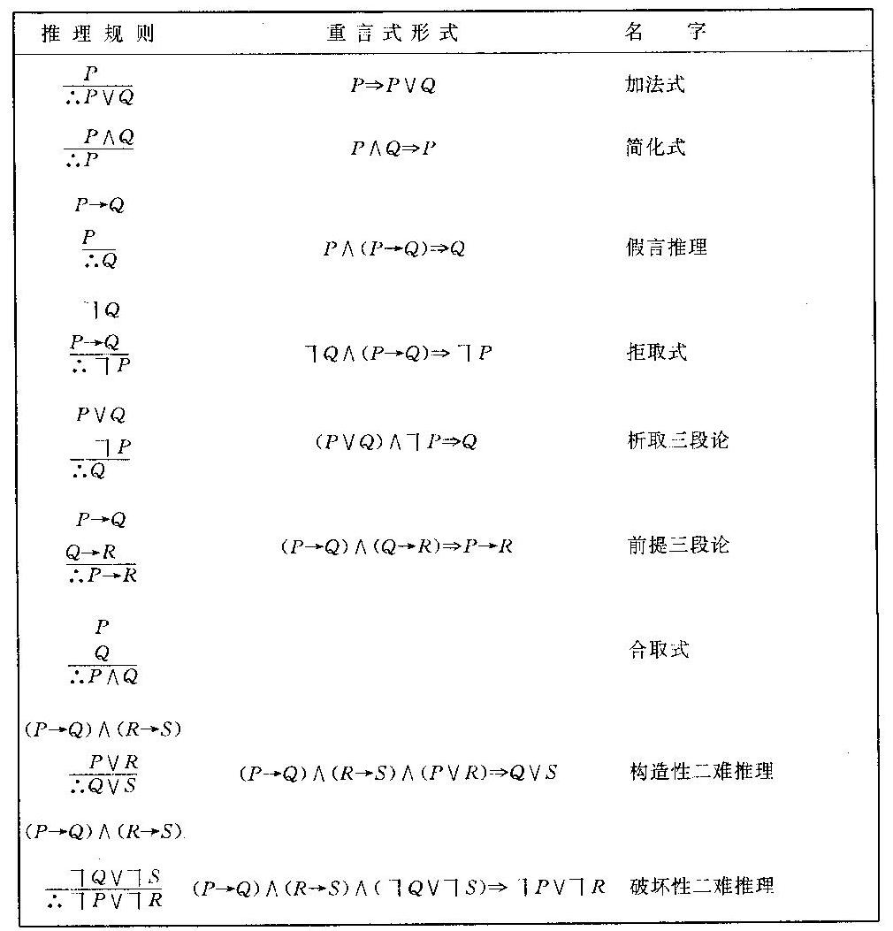
表 1.5 最常用的推理规则

Slide 24
任一个永真蕴含式都可作为一条推理规则。
一个恒等式A⇔ B,就是A⇒ B和B⇒ A同时成立的意思，所以恒等式也是推理规则。
永真蕴含式和恒等式都是重言式，对其中的变元可应用代入规则，所以代入规则也是推理规则。
逻辑推导过程几乎每一步都离不开替换规则。
下面再介绍两条规则: ;
(1) P规则: 在推导的任何步骤上都可以引入前提。 ;
(2) T规则: 在推导中, 如果前面有一个或多个公式永真蕴含S, 则可把S引进推导过程。

Slide 25
1.5.2 证明方法
定理常见的形式是“P当且仅当Q”, “如果P, 那么Q”。而前者又相当于P→Q并且Q→P, 所以归根结底, 定理的主要形式是P→Q。
1. 无义证明法
证明P是假, 那么P→Q是真。
  2. 平凡证明法
  证明Q是真, 那么P→Q是真。
3. 直接证明法 假设P是真, 如果能推得Q是真, 则P→Q是真。
4. 间接证明法 这个证明法也叫逆反证明法。

Slide 26
6. P₁∧P₂∧…∧P_{n}→(P→Q)形式命题的证明
根据公式E₂₂, P₁∧P₂∧…∧P_{n}→(P→Q)等价于P₁∧P₂∧…∧P_{n}∧P→Q, 所以, 只须证明
P₁∧P₂∧…∧P_{n}∧P→Q
这个方法叫CP规则, 也叫演译定理, 因P移作前提, 常使证明简化, 所以经常应用。

Slide 27

8. 反证法(归谬法)
设公式H₁, H₂, … , H_{m}中的原子命题变元是P₁, P₂, … , P_{n}, 如果给P₁, P₂, … , P_{n}以某一指派, 能使H₁∧H₂ … ∧H_{m}具有真值T, 则称命题公式集合{H₁, H₂, … , H_{m}}是一致的, 否则称为非一致的。这个定义也可这样叙述:
若H₁∧H₂∧…∧H_{m} R∧ R, 则{H₁, H₂, … , H_{m}}是非一致的, 否则是一致的。

Slide 28
章节小结
命题逻辑部分
1、命题：定义、真值、 符号化表示
2、简单命题—复合命题：逻辑联接词，真值表定义及运算优先级
3、从复合命题到命题公式，命题公式的分类：
永真公式、永假公式、可满足公式 、一般公式
4. 逻辑恒等式与永真蕴含式
5.命题公式的标准化—范式
6. 命题逻辑的推理规则与证明方法

Slide 29
第二章 谓词逻辑
2.1 谓词、量词和谓词公式
2.2 谓词演算的永真公式
2.3 谓词演算的范式
2.4 谓词演算的推理规则

Slide 30
2.1 谓词和量词
下面讨论谓词与命题的关系：
谓词命名式中, 若谓词是常元, 个体变元代以论述域中的某一个体, 就成为一个命题。例如F(5)是真, F(4)是假, G(张明, 北京)是真(假定张明生于北京), 所以
1，从个体常元到个体变元，谓词命名式是一个命题函数。
设x+y=z表示为P(x, y, z), 若取定x为 3, 即P(3, y, z), 可改记为P′(y, z) 成为二元谓词, 再取定y为 4, 即P′(4, z), 可改记为P″(z), 成为一元谓词, 再取定z为5, 即P″(5), 可改记为P’’’而成为命题。可见
2，命题是 0 元谓词, 所以谓词是命题概念的扩充, 命题是谓词的一种特殊情况。
3, 命题的真假算法可判定，而谓词则不然
4，引入谓词使 逻辑符的表达能力更强，逻辑关系的描述也更加深刻。
谓词逻辑是命题逻辑的进一步扩充与延伸

Slide 31


2.1.2 量词
例：所有学生都来上课了。
有一些学生没有到教室来。
为了表达自然语言中对量化的限定而引入量词。
1. 全称量词
 x读做“对一切x” , “对任一x”或“对每一x”, 这里是全称量词, x标记所作用的个体变元。
2. 存在量词
x读做“存在一x” , “对某些x”或“至少有一x”。 这里 是存在量词, x标记所作用的个体变元。它的意思是肯定存在一个, 但不排斥多于一个。

Slide 32
2.1.3 谓词公式
不出现命题联结词和量词的谓词命名式P(x₁, x₂, …, x_{n})称为谓词演算的原子公式。由原子公式出发, 我们可定义谓词演算的合式公式, 简称公式。
(1) 谓词演算的原子公式是谓词演算公式。
(2) 若A , B是谓词演算公式, 则(A) , (A∧B) , (A∨B) , (A→B) , (AB) , (xA)和( xA)是谓词演算公式。
(3) 只有有限次应用步骤 1 和 2 构成的公式才是谓词演算公式。
设想有一个集合, 它包括谓词中各个体变元的所有个体域, 我们称它为全总个体域。用了全总个体域以后, 个体变元取值范围一致了, 但不同论述对象须用不同的特性谓词加以再刻画。特性谓词怎样加入到断言中去, 有以下两条规则:
(1) 对全称量词, 特性谓词作为蕴含式之前件而加入之。
(2) 对存在量词, 特性谓词作为合取项而加入之。

Slide 33
谓词公式翻译举例：
(a) 每个人都有些缺点。
设F(x, y)表示“x有y”, M(x)表示“x是人”, G(x)表示“x是缺点”。 于是上句可译为:
x(M(x)→ y(G(y)∧F(x,y))
(b) 尽管有人聪明, 但未必一切人都聪明。
设F(x)表示“x聪明”, M(x)表示“x是人”。 于是上句可译为: x(M(x)∧F(x))∧ (x(M(x)→F(x)))

Slide 34
2.1.4 自由变元与约束变元
紧接于量词之后最小的子公式叫量词的辖域。例如:
(1) xP(x)→Q(x)
(2) x(P(x, y)→Q(x, y))∨P(y, z)
 辖域若不是原子公式, 其两侧必须有括号, 否则, 不应有括号。
在量词x , x的辖域内变元x的一切出现叫约束出现, 称这样的x为约束变元。
在一公式中, 变元的非约束出现叫变元的自由出现, 称这样的变元为自由变元。

Slide 35
一个公式中, 一个约束变元的符号是无关紧要的。如公式 xP(x), 若将x改为y, 得yP(y), 它与原公式有相同的意义, 这同定积分中积分变量可以改变类似。所以一公式中的约束变元是可以更改的, 改名规则如下:
(1) 若要改名, 则该变元在量词及其辖域中的所有出现均须一起更改, 其余部分不变。
(2) 改名时所选用的符号, 必须是量词辖域内未出现的符号, 最好是公式中未出现的符号。

Slide 36
2.2 谓词演算的永真公式
1. 含有量词的谓词演算的基本永真公式。
(i) xAA
 xAA
这里A是不含自由变元x的谓词公式, 因为A的真值与x无关, 所以上述等价式成立。
(ii) xP(x) P(y)或xP(x)P(x)
P(y) xP(x) P(x) xP(x)
这两个公式是根据量词的含义得出的。前一公式的意义是: 如果断言“对一切x, P(x) 是真”成立, 那么对任一确定的x, P(x) 是真。后一公式的意义是: 如果对某一确定的x,P(x)是真, 那么断言“存在一x, 使P(x)是真”成立。

Slide 37
根据前提三段论, 从这两个公式可推得
xP(x) xP(x)
(iii) 量词的否定 ;
         ( xP(x)) x P(x)
         ( xP(x))x P(x)
例1 设P(x)表示x今天来校上课。
则：不是所有人今天来上课与存在一些人今天没有来上课在意义上相同。不是存在一些人今天来上课与所有人今天都没有来上课在意义上相同。
注意：这里约定，出现在量词之前的否定，不是否定该量词，而是否定被量化了的整个命题。

Slide 38
(iv) 量词辖域的扩张和收缩
xA(x)∨Px(A(x)∨P)
xA(x)∧Px(A(x)∧P)
xA(x)∨P x(A(x)∨P)
∃xA(x)∧P x(A(x)∧P)
∃
这里的P是不含自由变元x的谓词(包括命题)

Slide 39
(v) 量词的分配形式:
① x(A(x)∧B(x))xA(x)∧xB(x)
② x(A(x)∨B(x)) xA(x)∨ xB(x)
③ x(A(x)∧B(x))⇒xA(x)∧ xB(x)
④ xA(x)∨xB(x)⇒x(A(x)∨B(x)
(vi) 量词对及→的处理
x(A(x)→B(x))xA(x)→ xB(x)

Slide 40
  (vii) 关于多个量词的永真式:
  ① xyP(x, y)yxP(x, y)
  ② xyP(x, y)⇒yxP(x, y)
  ③ yxP(x, y)⇒x yP(x, y)
  ④ x yP(x, y)⇒y xP(x, y)
  ⑤ x yP(x, y) y xP(x, y)
注意x yP(x, y) yxP(x, y)是不成立的。

Slide 41
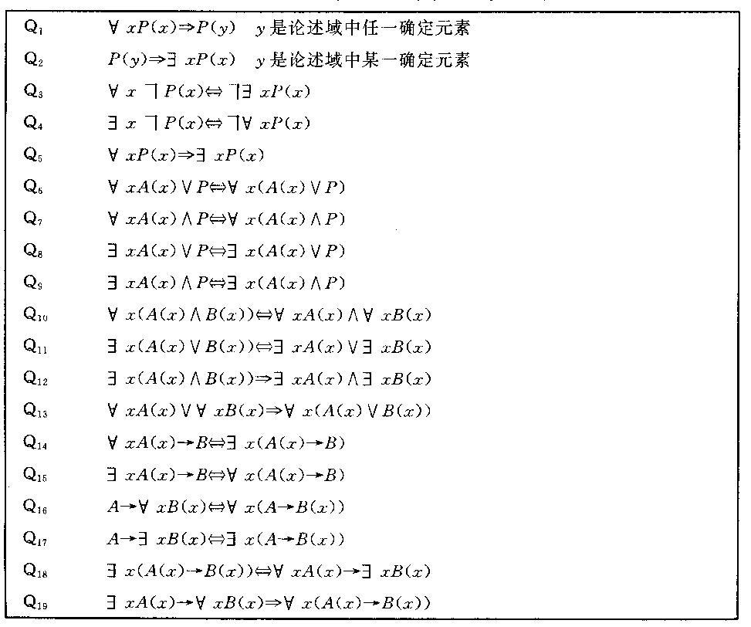
表 2.2 -1 含有量词的永真公式概要表

Slide 42
2.2.3 几条规则
1. 代入规则
(i) 在一公式中, 任一自由个体变元可代以另一个体变元, 只需该个体变元出现的各处都同样代入, 且代入的变元不允许在原来公式中以约束变元出现。
(ii) 在一公式中, 一个n元(n≥0)谓词变元F(x₁, x₂,…, x_{n})可代以至少有n个自由个体变元的公式G(y₁, y₂, …, y_{n}, y_{n+1}, …, y_{n+r}), (这里r≥0, y₁, y₂, …, y_{n}是分别对应于x₁, x₂,…, x_{n}的任意选定的n个自由变元), 只须该n元谓词出现的各处都同样代入, 且代入的公式中, 后边的r个自由变元不允许在原公式中以约束变元出现; 而F(x₁,x₂, …, x_{n})中的变元也不允许在代入的公式中以约束变元出现。

Slide 43
2. 替换规则
设A(x1, x2,…, xn) B(x1, x2, …, xn), 而A是公式C中的子公式, 将B替换C中之A不必每一处得D, 则C D。
⇔
⇔
改名规则和代入规则的区别：
1.实施对象不同
改名规则适用于约束变元，代入规则适用于自由变元
2.实施范围不同
改名规则可对公式中一个量词及其作用域内实施，即只对公式的一个子公式实施。
而代入规则是对整个公式中出现该自由变元的每一处进行更改，即对整个公式的同一自由变元都实施；
3.实施后结果不同
改名后公式的含义不变，而代入后使公式的含义改变
但是二者的相同点是：不改变约束关系。

Slide 44
2.3 谓词逻辑的范式
1. 前束范式
公式的所有量词均非否定的出现在公式最前面，它的辖域一直延伸至公式末尾，且公式中不出现→与↔。
定义 设A为一个谓词逻辑公式，若A具有如下形式
Q₁x₁Q₂x₂…Q_{k}x_{k}M
且公式M中不出现联结词→和↔，则称A为前束范式，其中Q_{i} (1≤ i ≤k)为∀或∃，M为不含量词的公式。
例如， ∀x¬(F(x)∧G(x))
∀x∃y(F(x)∨(G(y)∧H(x,y))) 是前束范式
而 ¬∃x(F(x)∧G(x))
∀x(F(x)→∃y(G(y)∧H(x,y))) 不是前束范式

Slide 45
定理（前束范式存在定理）
谓词逻辑中的任何公式都存在与之等值的前束范式
简称公式的前束范式。
求前束范式的步骤：
(1) 将公式中出现联结词→和↔的地方转化成¬、∨、∧
(2) 利用命题逻辑否定深入等式及谓词逻辑量词转化等式将否定联结词深入谓词前
(3) 利用改名、代替规则使所有约束变元均不同，且自由变元及约束变元亦不同
(4) 利用量词辖域收缩与扩张等式扩大量词的辖域至整个公式

Slide 46
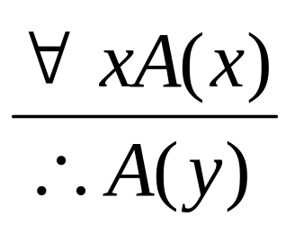
2.4 谓词演算中的推理规则
(1) 全称指定规则(Universal Specification)简记为US。
应用这一规则的条件是: A(x)对于y必须是自由的。
它的意义是, 全称量词可以删除。
全称量词的消去US:
如果对论述域中所有个体x，P(x)成立，则对论述域中某一个任意的个体c，P(c)成立。

Slide 47
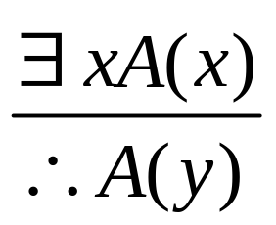
(2) 存在指定规则(Existential Specification)简记为ES。
它的意义是: 如果已证明 ∃ xA(x), 那么我们可以假设某一确定的个体y使A(y)是真, 这里y只是一个表面的自由变元。
存在量词的消去ES：如果对论述域中某些个体P(x)成立，则必有某个特定个体c,P(c)成立。
它允许从已知∃xP(x)为真得出在论域中存在一个使得P(c)为真的元素c，这里的c不是任意的，而是使P(c)为真的那个c，通常不知道c是什么，仅仅知道它存在。因为它存在所以可以给它一个名称c而继续论证。

Slide 48
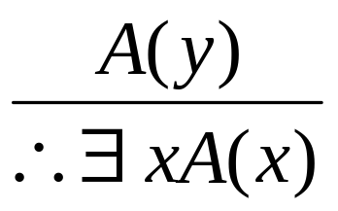
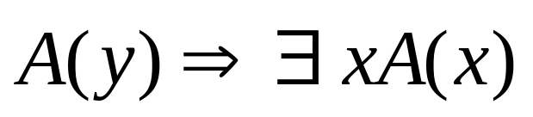
(3) 存在推广规则(Existential Generalization)简记为EG。
应用这一规则的条件是: A(y)对x是自由的。
这一规则可写成:
存在量词的引入EG：
如果对论述域中某个特定个体c,P(c)成立则在论述域中必存在x，使P(x)成立。

Slide 49
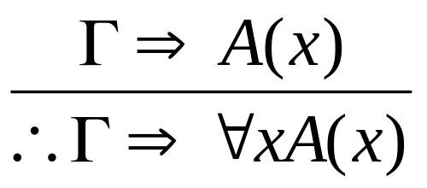
(4) 全称推广规则(Universal Generalization)简记为UG。
全称量词的引入UG：
如果能证明对论述域中每个个体c断言P(c)成立，则可得出结论∀xP(x)成立。
注意：所选择的元素c必须是论域中的任意一个元素，而不是特定元素。

Slide 50
引用全称推广规则的条件是: ;
① 在推出A(x)的前提中, x都必须不是自由的; 且A(x)中的x不是由使用ES而引入的。
② 在居先的步骤中, 如果使用US而求得之x是自由的, 那么在后继步骤中, 使用ES而引入的任何新变元都没有在A(x)中自由出现。
条件①的前半句是反映“Γ中没有x的自由出现”这一要求, 其作用是使A(x)对任意x都真; 后半句的作用相同。条件②是说在使用US引出自由变元x之后, 不能让由使用ES而引入的新变元在A(x)中自由出现

Slide 51
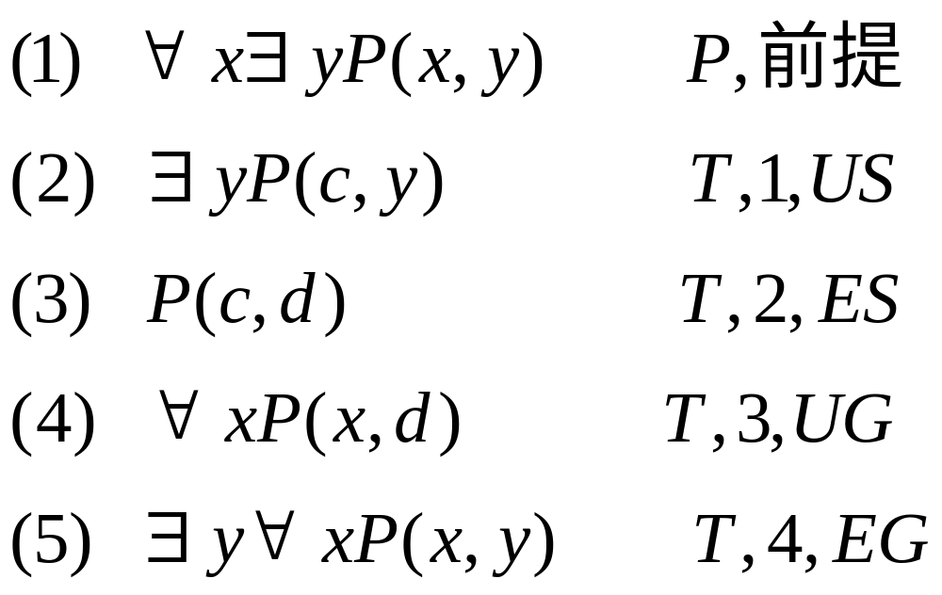
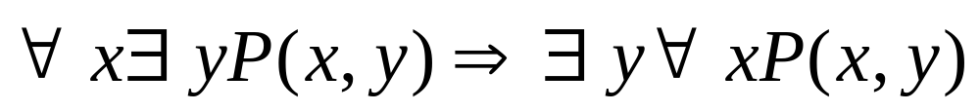
观察下述推理过程:
第(4)步是错误的, P(c, d)不符合条件②的后半句话, 不能引用UG。如果没有这个限制就会错误地证明:

Slide 52
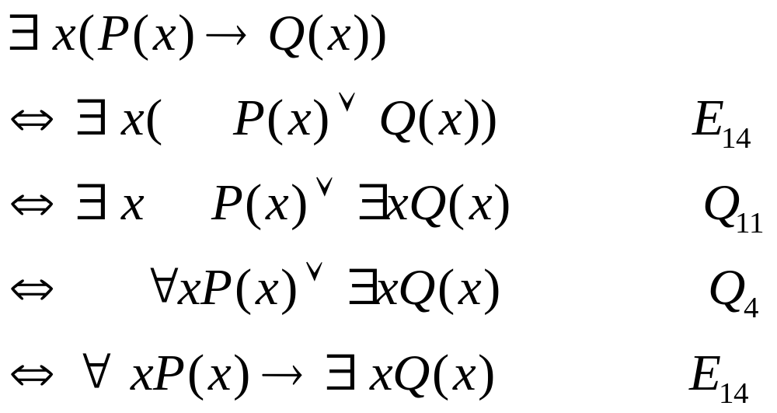
例1.
证明
典型题型举例
证

Slide 53
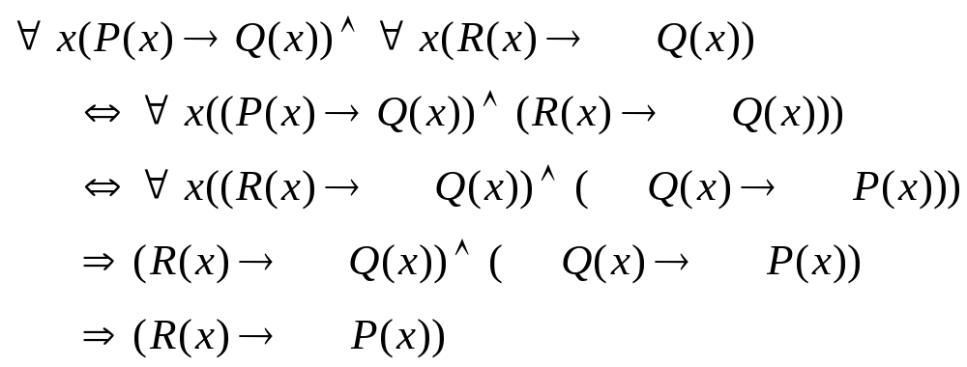
例2 证明
证 根据CP规则, 上式等价于
而
所以,

Slide 54
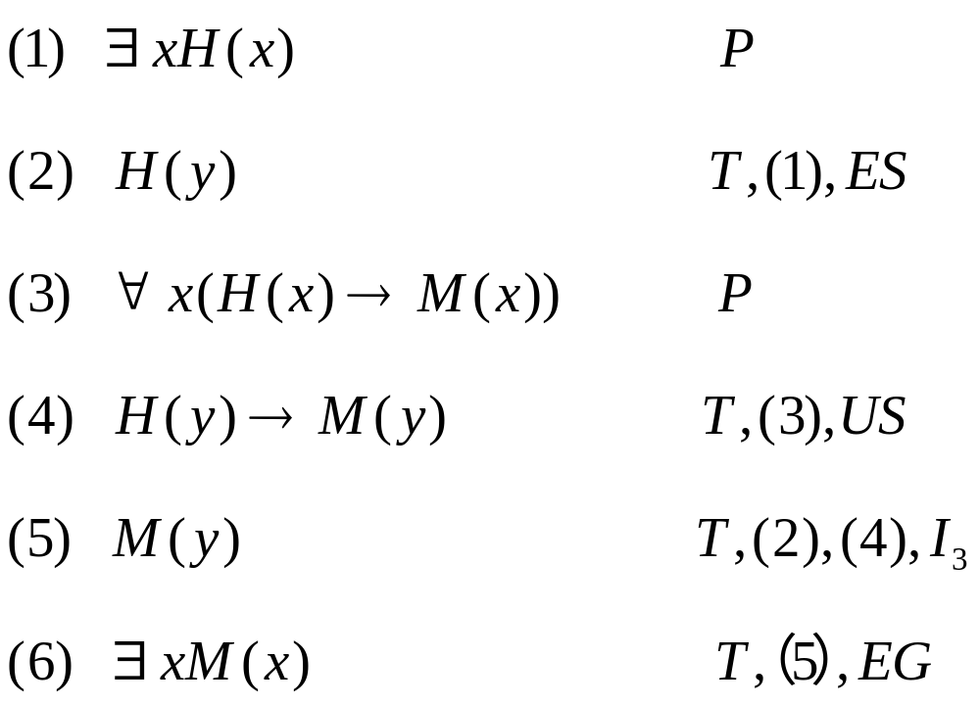
例3 证明xM(x)是x(H(x)→M(x))和xH(x)的有效结论。
解

Slide 55
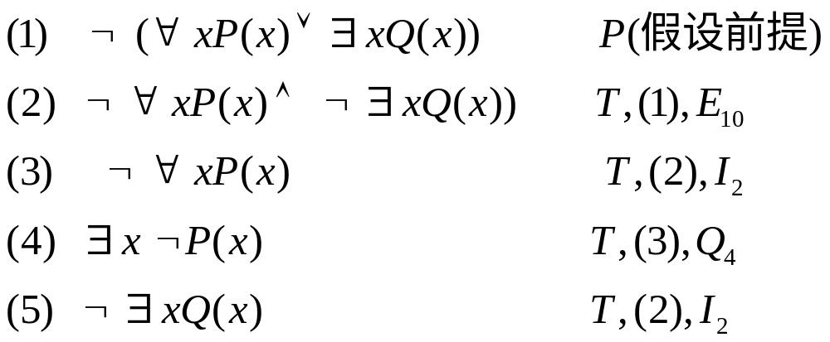
例4 证明
解 用反证法:

Slide 56
(6) xQ(x) T, (5), Q₃
(7) P(y) T, (4), ES
(8) Q(y) T, (6), US
(9) P(y)∧ Q(y) T, (7), (8), 合取式
(10) (P(y)∨Q(y)) T, (9), E₁₀
(11)  x(P(x)∨Q(x)) P
(12) P(y)∨Q(y) T, (11), US
(13) (P(y)∨Q(y))∧(P(y)∨Q(y)) T, (10), (12), 合取式, 矛盾。

Slide 57
谓词逻辑部分
1. 谓词、量词
2. 个体域—全总个体域—特性谓词
3. 谓词公式，辖域，自由变元和约束变元，改名规则
4. 谓词演算中含量词的七组永真公式
5. 谓词演算的推理规则
全称指定UI、全称推广UG、
存在指定EI 、存在推广EG

Slide 58
第一章、第二章 数理逻辑主要题型及考点
自然语言描述到形式逻辑的翻译（基本功）
求命题公式的主范式（计算题）
逻辑推证综合题（证明题）（要求看1.6，2.3节所有例题习题）
一些永真公式、命题判定等小概念（填空选择题）

